Slide 1
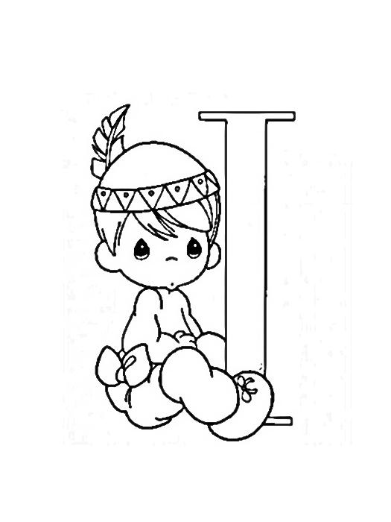
16.1 Měkké slabiky
Elektronická učebnice - I. stupeň Základní škola Děčín VI, Na Stráni 879/2 – příspěvková organizace Český jazyk
Ži, ši, či, ři, ci, ji, di, ti, ni,
napiš vždycky měkké I!
Ží, ší, čí, ří, cí, jí, dí, tí, ní,
napiš vždycky měkké Í!
(pištěte jako myšky)
Autor: Mgr. Vladimíra Jaborová

Slide 2
16.2 Co již víme ?
Elektronická učebnice - I. stupeň Základní škola Děčín VI, Na Stráni 879/2 – příspěvková organizace Český jazyk
Umíme měkké slabiky napsat.
- malým i velkým písmenem
- psacím i tiskacím písmenem
Umíme měkké slabiky najít v textu.
Umíme sluchově rozeznat měkkost
slabiky di, ti, ni. (od tvrdosti dy, ty, ny)

Slide 3
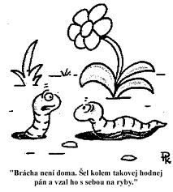
16.3 Jaké si řekneme nové termíny a názvy?
Elektronická učebnice - I. Stupeň Základní škola Děčín VI, Na Stráni 879/2 – příspěvková organizace Český jazyk
Po souhláskách ž, š, č, ř, c, j, ď, ť, ň
se píše měkké i, í.
Souhláskám ž, š, č, ř, c j, ď, ť, ň říkáme měkké souhlásky.

Slide 4
16.4 Co si řekneme nového?
Elektronická učebnice - I. stupeň Základní škola Děčín VI, Na Stráni 879/2 – příspěvková organizace Český jazyk
Slabika ži - ží žížala, žínka, žíněnka, žirafa, zboží, lžíce, život, živý, živořit, Žilina, žiletky, žito, žíravina, Žižkov, žízeň
Slabika ši - ší
šít, šídlo, šikovný, naší, šílený, Šimon, šíp, šipky, šifra, myši, u Ríši, šibenice, šilhat, šimpanz, široký
Slabika či - čí
mračit se, čistota, čím, učit se, oči, čistý, čivava, čiperný, učitelka, učiliště, čip, čin, Čína, číslo, číšník, číše
Slabika ři - ří
lékaři, Řím, přijde, dřív, jiřičky, říjen, říkat, tesaříci, komáři, řidič, Říp, řídit, řízek
Slabika ci - cí
cibule, citrón, mravenci, motýlci, cikán, skřivánci, stehlíci, slavíci, brouci, pavouci, Cecilka, policie, cigareta
Slabika ji - jí
jinovatka, Jihlava, Jičín, jiný, Jindřich, jídlo, jiřičky, zajíc, vytrubují, bubnují, jíl, jí, radují, pěstují
Slabika di - dí
divadlo, divák, rodina, hodina, dílo, divný, srdíčko, dílna, díra, nadívaná, dítě, drozdi, strakapoudi, divoký
Slabika ti – tí
ticho, botičky, tíha, tílko, chrousti, letí, tisíc, tísňové volání, tím, tiky
Slabika ni – ní
nikdo, nic, havrani, skřivani, nízko, všichni, Antonín, moderní, tkaničky, podzimní, jarní, letní, zimní

Slide 5
16.5 Procvičení a příklady
Elektronická učebnice - I. stupeň Základní škola Děčín VI, Na Stráni 879/2 – příspěvková organizace Český jazyk
1. Zdůvodni, proč píšeme v následujících slovech i - í.
žito, Jindřich, šatičky, přidají, krejčí, cibule, žirafa, citrón, kšiltovka, šídlo, komáři, chodit, čistý, studenější
2. Vymýšlej slova s danými slabikami.
ži - ží, ši - ší, či – čí, ři - ří, ci - cí, ji - jí, di – dí, ti – tí, ni - ní
3. Doplň neúplná slova.
d_voký drak, Rumcajs a C_písek, dlouhá ž_žala, na rozkvetlém š_pkovém keř_, létaj_c_ koberec, nákladn_
automobil, hon_c_ pes, čern_ havran_, krásná květ_na, j_řičky a skř_van_, š_kovn_ pekař_, Š_mon a
Cec_lka, tat_nek a tet_čka, šat_čky a bot_čky, ševc_ š_j_ boty, d_vky, ž_vot je krásný, jarn_ slun_čko
4. Najdi slova protikladná.
čistý měsíc
šikovný hřeje
sluníčko špinavý
studí nemotorný www.pripravy.estranky.cz - JAZYK ČESKÝ - Tvrdé a měkké souhlásky

Slide 6
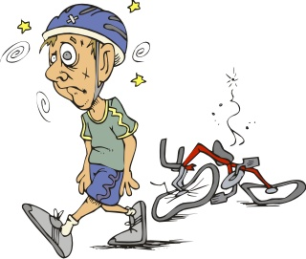
16.6 Něco navíc pro šikovné
Elektronická učebnice - I. stupeň Základní škola Děčín VI, Na Stráni 879/2 – příspěvková organizace Český jazyk
CIZÍ SLOVA
čteme tvrdě, ale píšeme i!
diplom, disko, diktát, dikobraz, diktafon
titulky, tipsport, tiramisu, Tibet, Titanic
Nivea, matematika, kino, Nikola
Píšeme y!
cyklista, cyklotrasy, cyklomapy
Jysk

Slide 7
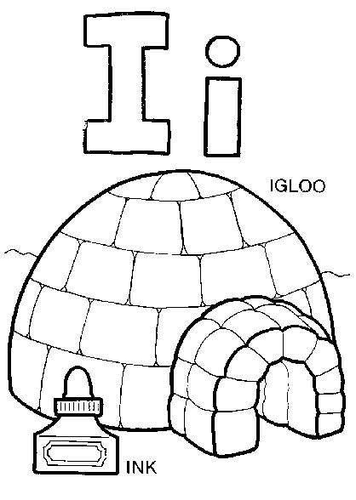
16.7 Letter I
Elektronická učebnice - I. stupeň Základní škola Děčín VI, Na Stráni 879/2 – příspěvková organizace Český jazyk
Words with I:
ice
ice-cream
I
thirty
thirteen
igloo
pirate
kite
sister
hi
listen

Slide 8
16.8 Test znalostí
Elektronická učebnice - I. stupeň Základní škola Děčín VI, Na Stráni 879/2 – příspěvková organizace Český jazyk
1. Který řádek je napsaný dobře? a/ Cecylka b/ Jyndřych c/ Šimon d/ Jyřý | 3. Která souhláska není měkká? a/ č b/ š c/ ž d/ s
2. Který řádek je napsaný špatně? a/ ploštyce b/ žížala c/ brouci d/ mravenci | 4. Které slovo obsahuje měkkou slabiku? a/ bílý b/ cibule c/ maminka d/ klobouky
Správné odpovědi:
c
a
d
b
Test na známku

Slide 9
Elektronická učebnice - I. stupeň Základní škola Děčín VI, Na Stráni 879/2 – příspěvková organizace Český jazyk
16.9 Použité zdroje, citace
http://animated-gifs.gifmania.hk/Animated-Gifs-Animated-Letters/Animations-Infant-Letters/Images-Green-Dolls-Alphabet/index4.htm
http://nd05.jxs.cz/378/943/3a9a474a2e_78995735_o2.gif
http://www.brnovinky.cz/images/stories/brnovinky_2010_policejni_stripky/srazeny_cyklista.jpg
http://www.predskolaci.cz/wp-content/uploads/2008/07/indian-indian.jpg
www.pripravy.estranky.cz - JAZYK ČESKÝ - Tvrdé a měkké souhlásky

Slide 10
Elektronická učebnice - II. stupeň Základní škola Děčín VI, Na Stráni 879/2 – příspěvková organizace Český jazyk
16.10 Anotace
Autor | Mgr. Vladimíra Jaborová
Období | 07 – 12/2011
Ročník | 2. ročník
Klíčová slova | Měkké souhlásky, měkké slabiky
Anotace | Prezentace seznamuje žáky s měkkými souhláskami a popisuje psaní i po měkkých souhláskách

